Slide 1
19. zasedání Monitorovacího výboru Operačního programu Technická pomoc 2014-2020
Praha 28. 11. 2024

Slide 2
Program
01
Zahájení
02
Schválení aktualizace Jednacího řádu MV OPTP 2014 – 2020
03
Schválení Závěrečné zprávy o implementaci programu
04
Různé

Slide 3
Program
05
Shrnutí hlavních závěrů

Slide 4
Zahájení
01

Slide 5
Zahájení
Úvodní slovo zástupce ŘO OPTP / Předsedy MV
Úvodní slovo zástupce EK
Projednání programu

Slide 6
02
Schválení aktualizace Jednacího řádu MV OPTP 2014 – 2020

Slide 7
Aktualizace Jednacího řádu MV OPTP 2014 – 2020
S ohledem na aktuální fázi programového období 2014-2020 již není potřebné konání Monitorovacích výborů 2x ročně.
Od roku 2024 je možné postupovat v souladu s požadavkem plynoucím z čl. 49 Obecného nařízení, tedy svolat jednání Monitorovacího výboru jen jednou za rok.
Od roku 2025 lze konat MV programu v četnosti dle potřeby za účelem uzavírání programu.

Slide 8
Schválení Závěrečné zprávy o implementaci programu
03

Slide 9
Závěrečná zpráva OPTP
Přehled hlavních aktivit;
Finanční údaje programu;
Věcný pokrok programu;
Změny v programu;
Pokrok v implementaci ESI fondů;
Závažné problémy a opatření;
Evaluace.

Slide 10
Přehled hlavních aktivit
Vydáno 266 právních aktů ve výši 294,11 mil. EUR, tj. 119,21 % celkové alokace programu;
Výdaje vykázané příjemci ve výši 260,01 mil. EUR, tj. 105,39 % celkové alokace programu;
Certifikováno 258,54 mil. EUR, tj. 104,80 % celkové alokace programu (celková alokace programu vyčerpána);
proplaceno 260,01 mil. EUR, tj. 105,39 % celkové alokace programu;
úspěšně realizováno 72,63 % projektových žádostí;
nedokončeno 27,37 % žádostí.

Slide 11
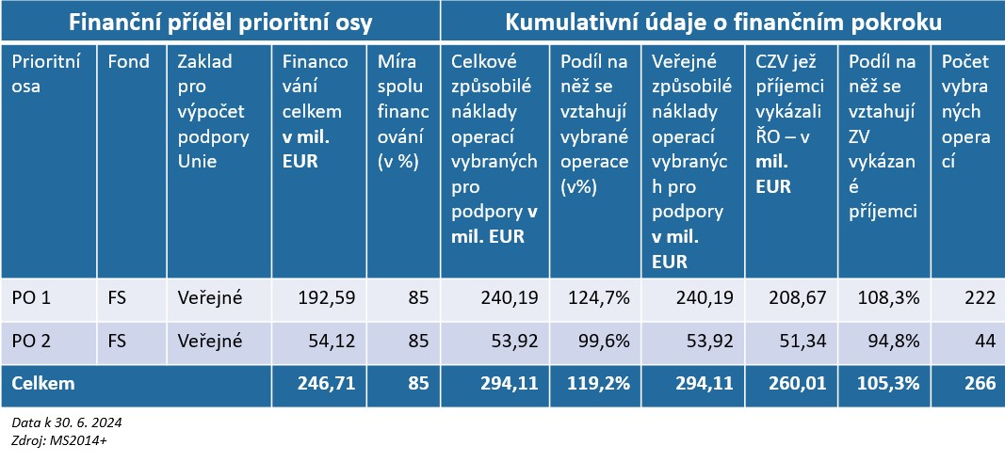
Finanční údaje programu

Slide 12
Věcný pokrok programu
Indikátorová soustava OPTP - 17 výstupových indikátorů, 13 výsledkových indikátorů a 6 kontextových indikátorů;
Úprava indikátorové soustavy OPTP v roce 2017 (primárně formální úpravy) a 2020 (zásadní úpravy na základě výstupů z evaluace indikátorové soustavy z roku 2019).
Revize indikátorové soustavy v roce 2020:
Vyjmutí některých indikátorů z důvodu nenaplňování či nenavazování na aktivity ve specifických cílech;
Úprava cílových hodnot indikátorů na základě aktuálního plnění, dle odhadů relevantních příjemců a predikce realizace projektů.
Notes:
Přeplnění indikátorů obecného charakteru - (příjemci upřednostnili indikátory obecného charakteru, které se dají snáze ovlivnit, před specifickými, u nichž je horší monitorování, vykazování, kontrola, ale vyšší vypovídající hodnota o skutečné implementaci programu)

Slide 13
Věcný pokrok programu
Příklady indikátorů s nenaplněnými cílovými hodnotami o více než 20 % v roce 2023:
80120 Míra informovanosti o fondech u cílových skupin
pravděpodobné důvody – oslovena nevhodná cílová skupina; epidemie Covid-19 (ke zlomu došlo 2019/2020) a odbornost problematiky (fondy EU)
80103 Počet vytvořených komunikačních nástrojů
důvody - epidemie Covid-19 a přezávazkování programu (projekty nerealizovány)
80905 Počet finálních zpráv o auditu
důvody – přezávazkování programu (projekty ukončeny dříve)
80600 Počet jednání orgánů, pracovních či poradních skupin
Důvody - epidemie Covid-19 jednání primárně online (nezapočítávala se do hodnoty indikátoru)
Notes:
Přeplnění indikátorů obecného charakteru - (příjemci upřednostnili indikátory obecného charakteru, které se dají snáze ovlivnit, před specifickými, u nichž je horší monitorování, vykazování, kontrola, ale vyšší vypovídající hodnota o skutečné implementaci programu)

Slide 14
Věcný pokrok programu
Příklady indikátorů s přeplněnými cílovými hodnotami o více než 20 % v roce 2023:
82200 Nákup materiálu, zboží a služeb potřebných k zajištění implementace program
důvody - vybavení pro zaměstnance implementační struktury v období epidemie Covid-19 (mobilní telefony, notebooky, SIM atd.)
82300 Počet nově pořízeného vybavení
důvody - v období epidemie Covid-19 zakoupení HW a SW pro zaměstnance implementační struktury
83200 Počet uživatelů informačního systému
důvody – počet uživatelů MS nelze ovlivnit (personální změny, nutnost registrace všech zaměstnanců implementační struktury i neaktivních - modul vzdělávání a členů MV - depeše členům MV)
Notes:
Přeplnění indikátorů obecného charakteru - (příjemci upřednostnili indikátory obecného charakteru, které se dají snáze ovlivnit, před specifickými, u nichž je horší monitorování, vykazování, kontrola, ale vyšší vypovídající hodnota o skutečné implementaci programu)

Slide 15
Změny v programu
Revize programového dokumentu OPTP v roce 2017
Snížení alokace OPTP (revize Víceletého finančního rámce pro programové období 2014-2020) o 14 mil. EUR ve specifickém cíli SC 2.1. „Zabezpečení jednotného monitorovacího systému na základě vysoké úrovně elektronizace dat“.
EK schválila dne 20. 9. 2017.

Slide 16
Změny v programu
Revize programového dokumentu OPTP v roce 2017
Rozšíření příjemců ve specifickém cíli SC 1.1 „Vytvořit podmínky pro naplnění cílů Dohody o partnerství a koordinace řízení“ o:
Ústřední orgány státní správy a organizační složky státu, které přispívají k naplnění DoP
Řídicí orgány operačních programů v programovém období 2014-2020
Úprava definice cílové skupiny ve specifickém cíli SC 1.1 přidáním:
Implementační struktura ESIF, účastníci aktivit zaměřených na ESIF (např. partneři zapojení do pracovních skupin a platforem, odborná veřejnost);
Úpravy vybraných indikátorů.
EK schválila dne 7. 12. 2017.

Slide 17
Změny v programu
Revize programového dokumentu OPTP v roce 2019
Vládou schválená nová „Strategie hospodářské restrukturalizace Ústeckého, Moravskoslezského a Karlovarského kraje“ (Strategie) provázána s iniciativou Evropské komise „Uhelné regiony v transformaci“ (Iniciativa) - realizace Strategie prostřednictvím programu RE:START.
Doplnění popisu a přidání nové aktivity č. 9 v SC 1.1
9. Podpora iniciativy Uhelné regiony v transformaci
rozšíření financování zejména na následujících činností:
zajištění administrativní kapacity iniciativy Uhelné regiony v transformaci;
náklady na technické a materiální zajištění;
náklady na analýzy a studie nezbytně související s procesem přípravy a implementace iniciativy Uhelné regiony v transformaci.

Slide 18
Změny v programu
Revize programového dokumentu OPTP v roce 2019
noví příjemci:
MMR a jeho příspěvková organizace zajišťující iniciativu Uhelné regiony v transformaci
Rozšíření aktivit a počtu pracovníků sekretariátů regionálních stálých konferencí (RSK) v SC 1.3 v návaznosti na realizaci Iniciativy Evropské komise:
RSK se zároveň podílejí na realizaci iniciativy Uhelné regiony v transformaci.
EK schválila dne 12. 2. 2019.

Slide 19
Změny v programu
Revize programového dokumentu OPTP v roce 2019
Revize indikátorové soustavy OPTP na základě výsledků „Evaluace indikátorové soustavy a jednotlivých definovaných cílů OPTP“:
vyjmutí indikátorů, které nenavazují na aktivity v jednotlivých SC;
vyjmutí indikátorů, které nejsou a nebudou v žádných projektech naplňovány;
úprava cílových hodnot indikátorů (snížení/zvýšení)
Snížení frekvence reportování, změna zdroje dat
Přidání příjemce do SC 1.3 „Podpořit kapacity pro implementaci ESIF na nižší než národní úrovni“:
Řídicí orgány ROP 2007–2013 a jejich právní nástupci dle legislativní úpravy.
EK schválila dne 26. 2. 2020.

Slide 20
Pokrok v implementaci ESI fondů
Zjednodušení implementační struktury OPTP
vznik Odboru projektového řízení na MMR (administrace většiny projektů MMR financovaných z OPTP) - zrušení zprostředkujícího subjektu Centrum pro regionální rozvoj (CRR).
Elektronizace procesů při implementaci ESI fondů - vytvoření jednotného monitorovacího systému (JMS)
plynulá administrace projektů a komunikace s příjemci;
v době pandemie Covid-19 práce na home office s využitím JMS;
Sladění osobního života s výkonem státní služby či s výkonem práce z jiného místa (home office);
Vysoká míra stability a vnitřní konzistence JMS.

Slide 21
Pokrok v implementaci ESI fondů
Zpracování Strategie pro boj s podvody a korupcí – tvorba akčních plánů a jejich každoroční vyhodnocení
Zavedení jednotného metodického prostředí (JMP)
sjednocení procesů implementace ESI fondů napříč operačními programy;
stanovení minimálních standardů.
Zpracování Strategie pro boj s podvody a korupcí – tvorba akčních plánů a jejich každoroční vyhodnocení

Slide 22
Pokrok v implementaci ESI fondů
Stabilizace administrativní kapacity a zvýšení odbornosti zaměstnanců implementační struktury:
možnost rozvoje odborných znalostí;
školení v oblasti soft skills;
možnost účasti na seminářích v zahraničí;
jazykové kurzy (i individuální);
sladění osobního života s výkonem státní služby či s výkonem práce z jiného místa – homeoffice.
Revize a zjednodušení indikátorové soustavy OPTP.

Slide 23
Závažné problémy a opatření
Přezávazkování programu v roce 2023 – hlavní faktory:
Financování regionálních operačních programů (ROP);
Kurz koruny vůči EUR v průběhu programového období.
Opatření ke snížení přezávazkování programu:
přesun financování některých projektů do programového období 2021-2027:
především mzdové projekty Auditního orgánu Ministerstva financí, Platebního orgánu MF a CKB AFCOS;
úspory nedočerpaných prostředků na projektech.

Slide 24
Evaluace
Realizováno 6 evaluačních studií vypracovaných externí firmou:
Evaluace fungování nastavení procesů v rámci OPTP
ověření efektivity nastavení procesů a identifikaci případných slabých míst
Evaluace absorpční kapacity
Zhodnocení dosavadního čerpání v PO 2 v porovnání s plány čerpání;
Nastínění dalšího vývoje v čerpání PO 2;
Zmapování činnosti TP v rámci EU – možnost využití v projektech OPTP.
Notes:
Evaluace absorpční kapacity - byla zadána v situaci zastavení proplácení výdajů u projektů v Prioritní ose 2

Slide 25
Evaluace
Evaluace indikátorové soustavy a jednotlivých definovaných cílů OPOTP
Zhodnocení nastavení sledovaných hodnot indikátorové soustavy a pokrytí aktivit indikátorovou soustavou;
Zhodnocení indikátorové soustavy jako vhodného nástroje monitoringu TP.
Evaluace monitorovacího systému
Identifikace příležitosti pro zvýšení uživatelské přívětivosti MS2014+ a ISKP14+ a přípravy MS2021+;
Možnosti snížení administrativní zátěže implementační struktury i žadatelů/příjemců.
Notes:
Evaluace absorpční kapacity - byla zadána v situaci zastavení proplácení výdajů u projektů v Prioritní ose 2

Slide 26
Evaluace
Evaluace technické pomoci v rámci Dohody o partnerství
Podklad pro přípravu programového období 2014-2020;
Zhodnocení rozhraní mezi „malou a velkou TP“;
Posouzení aplikovatelnosti metod zjednodušeného vykazování nákladů pro aktivity podporované z OPTP.
Hodnocení evaluační činnosti a příprava podkladů k Průběžné evaluace pro období 2021-2027
Nastavit Průběžnou evaluací naplňování cílů OPTP pro období 2021+.
Notes:
Evaluace absorpční kapacity - byla zadána v situaci zastavení proplácení výdajů u projektů v Prioritní ose 2

Slide 27
Evaluace
Příklady využití závěrů z realizovaných evaluací
primárně při přípravě OPTP 2021+ (redukce rozsahu funkčností v MS pro integrované nástroje, výrazná redukce indikátorové soustavy, aplikace zjednodušené metody vykazování nákladů formou paušálů na projekty OPTP apod.)
při revizi indikátorové soustavy OPTP 2014+ (snížení počtu indikátorů, úprava cílových hodnot, upřesnění definic indikátorů apod.)
Notes:
Evaluace absorpční kapacity - byla zadána v situaci zastavení proplácení výdajů u projektů v Prioritní ose 2

Slide 28
Pověření ŘO OPTP k provedení aktualizace Závěrečné zprávy OPTP 2014-2020
Návrh usnesení MV OPTP 2014-2020
Členové monitorovacího výboru schvalují Závěrečnou zprávu o implementaci Operačního programu Technická pomoc v období 2014-2020 a pověřují ŘO OPTP k provedení aktualizace údajů uvedených v Závěrečné zprávě bez nutnosti předložení finální verze ZZ členům monitorovacího výboru opětovně ke schválení. Zejména může jít o úpravy na základě zjištění z provedených auditů, připomínek Ministerstva financí, připomínek Ministerstva pro místní rozvoj či na základě dalších okolností, které nebyly v době schválení Závěrečné zprávy známy, a tudíž do ní nemohly být zapracovány. Veškeré takové změny budou ze strany ŘO OPTP řádně odůvodněny formou změnového listu připojeného k upravené verzi Závěrečné zprávy.
Členové monitorovacího výboru dále souhlasí s tím, aby ŘO OPTP po provedení aktualizace odeslal Závěrečnou zprávu Evropské komisi. ŘO OPTP bez zbytečného odkladu zašle členům monitorovacího výboru upravenou verzi Závěrečné zprávy se změnovým listem pro informaci.

Slide 29
Různé
04

Slide 30
Počet projektů a žádostí
Registrované žádosti | 316
Dokončené projekty | 266
Nedokončené projekty | 50

Slide 31
Čerpání po příjemcích (CZV v Kč)
Příjemce OPTP 2014-2020 | Skutečné čerpání
MMR | 2 830 668 891,90
CRR | 473 615 973,11
MF | 1 749 025 961,88
MPSV | 53 205 847,35
MŽP | 9 948 014,69
MPO | 4 477 856,45
ÚV ČR | 20 552 858,28
TA ČR | 15 077 065,97
Regionální rady | 1 043 523 910,76
Kraje a jejich PO (RSK) | 206 432 163,28
Statutární města a jejich PO | 276 749 911,84
Výzva č. 4 | 41 508 088,00

Slide 32
Celkem schváleno ŽOP
Nejmenší projekt
Největší projekt
1257
460 000 Kč
MMR služby
608 002 386 Kč
Platy AO

Slide 33
Aktualizace programové dokumentace

Slide 34
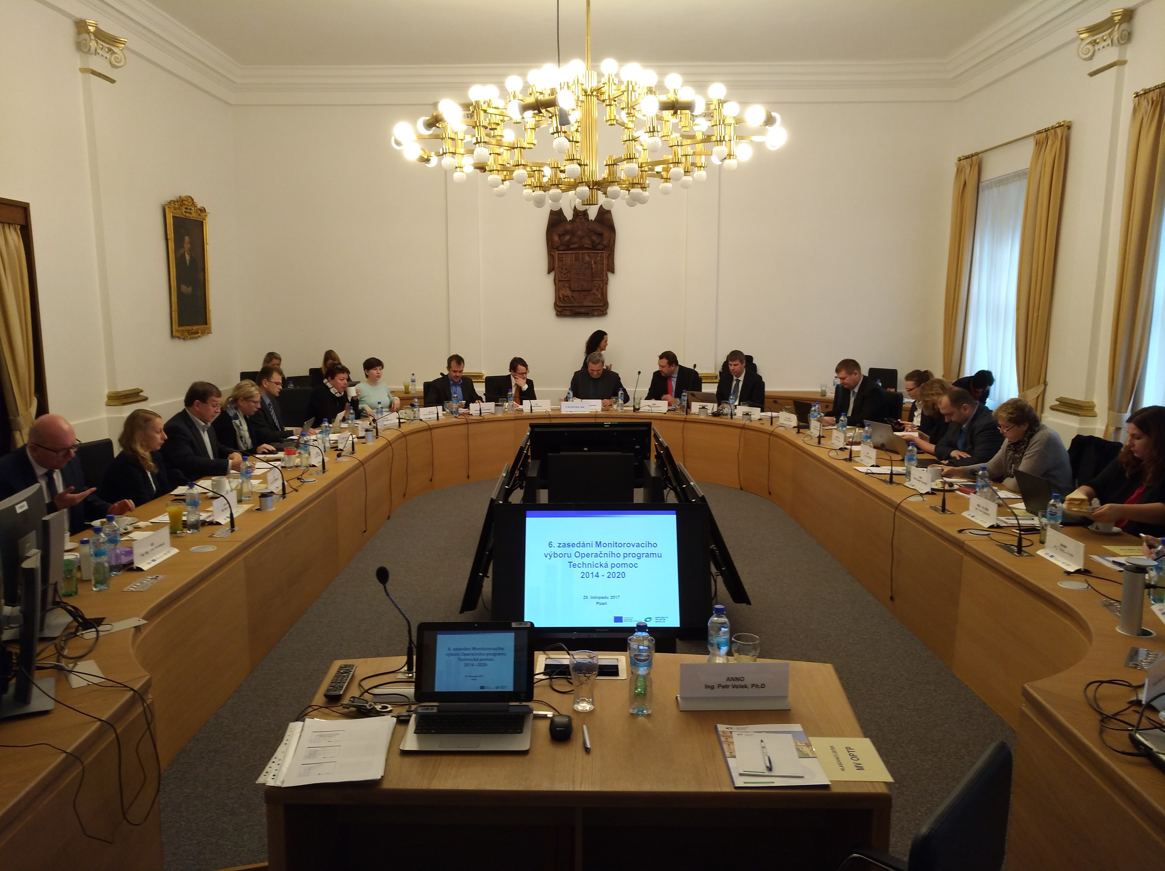
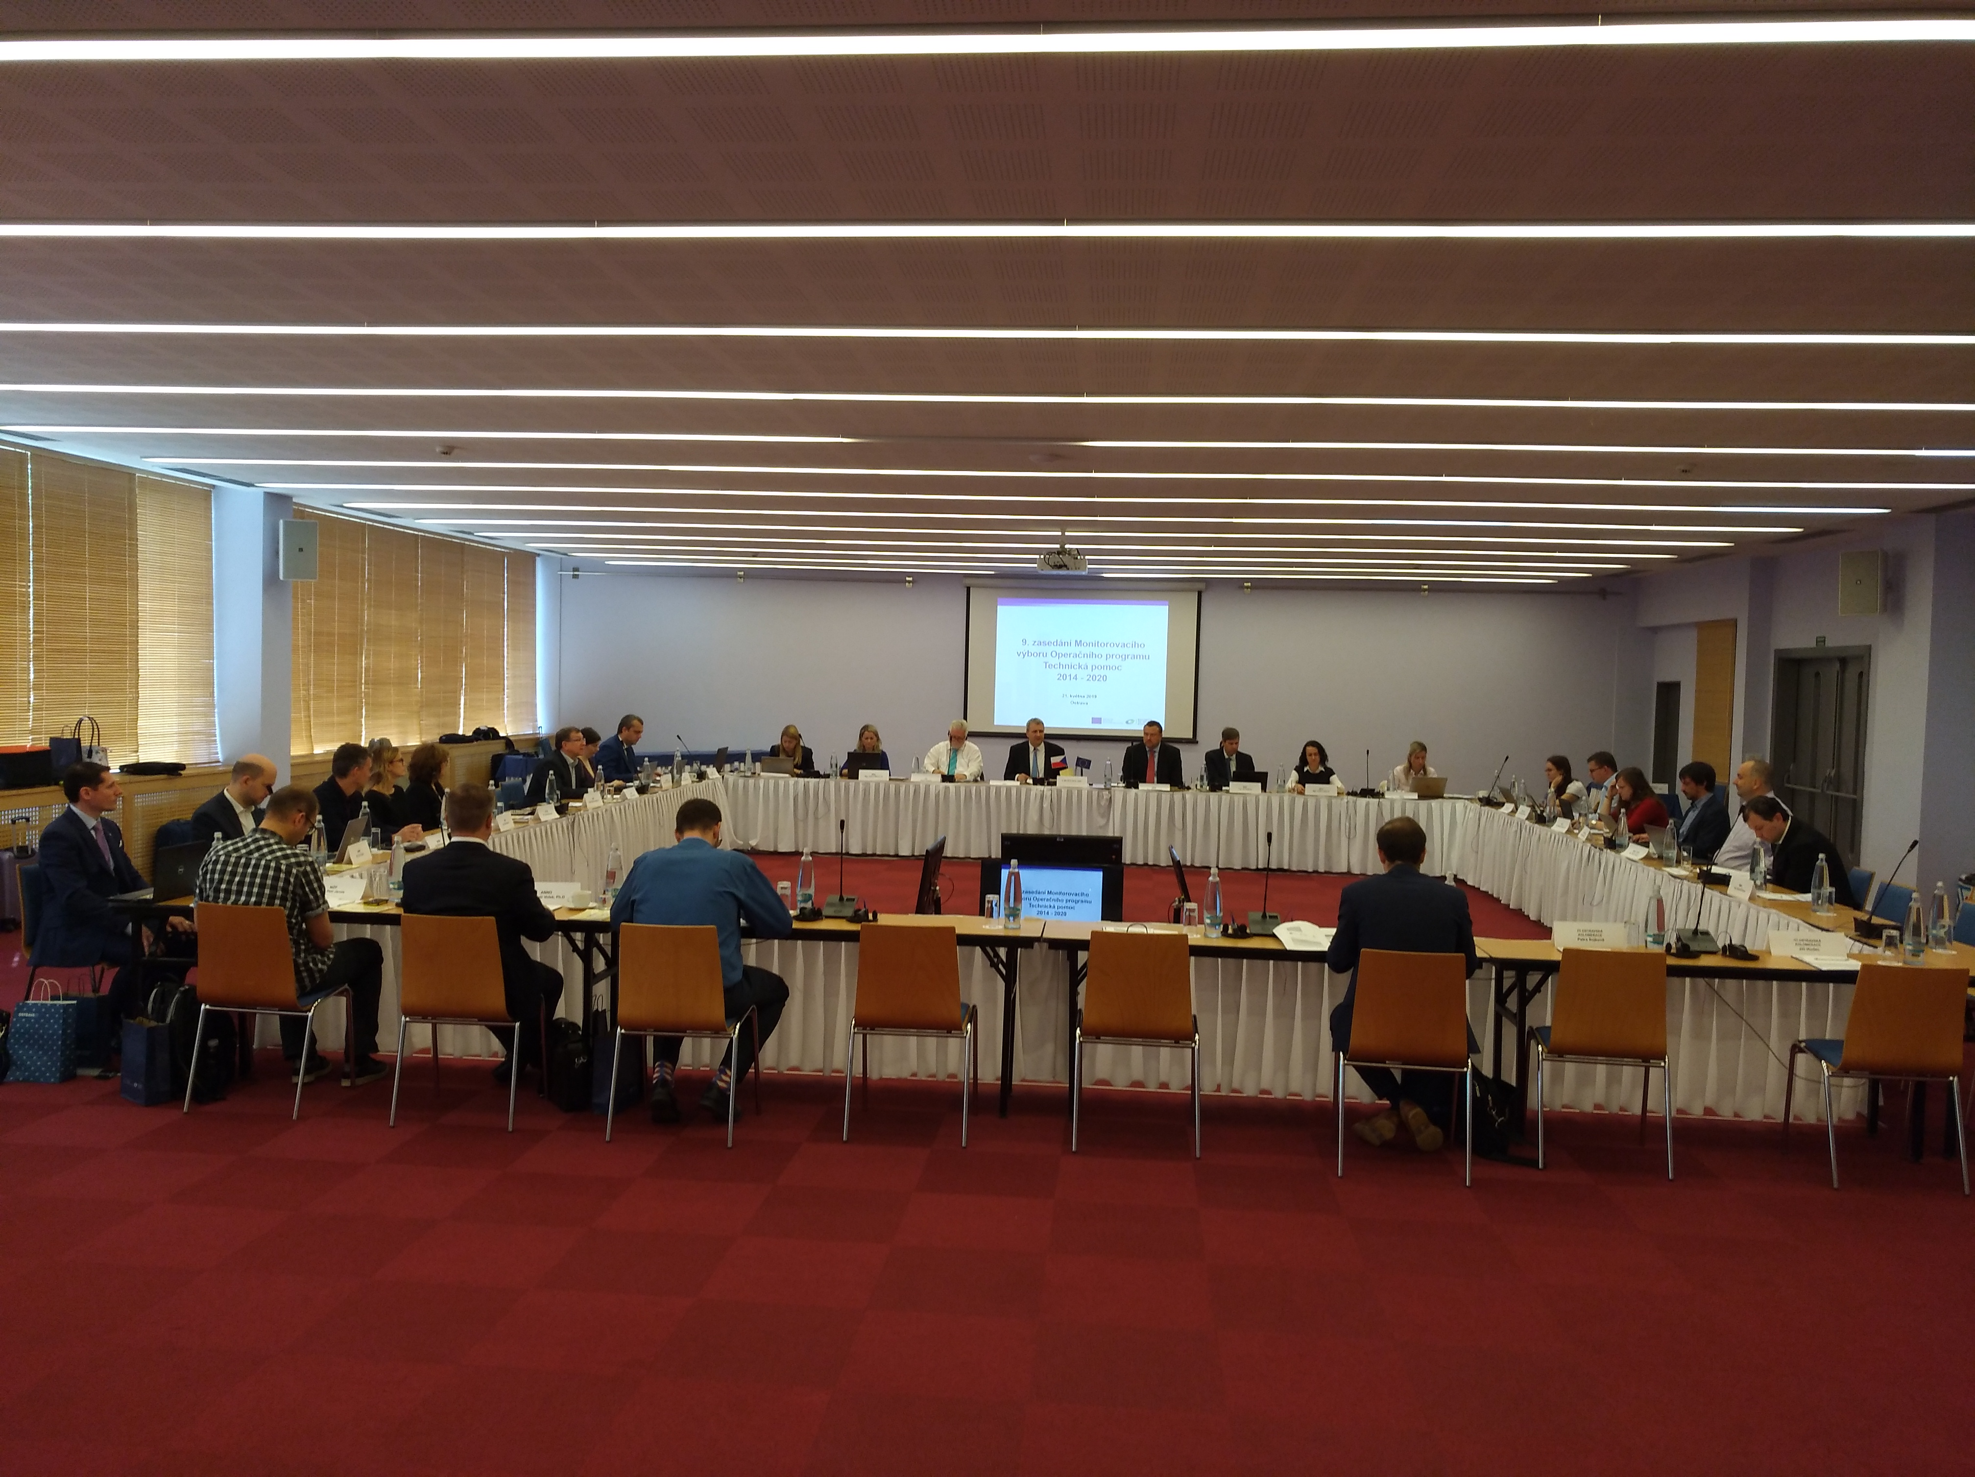
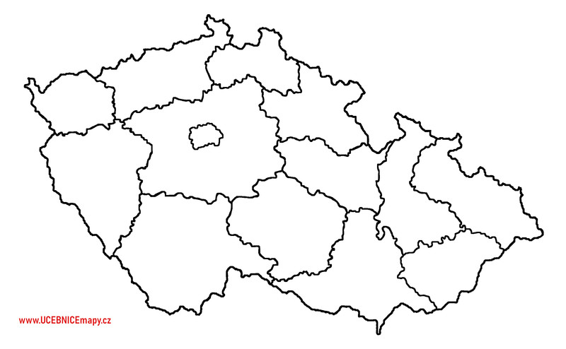
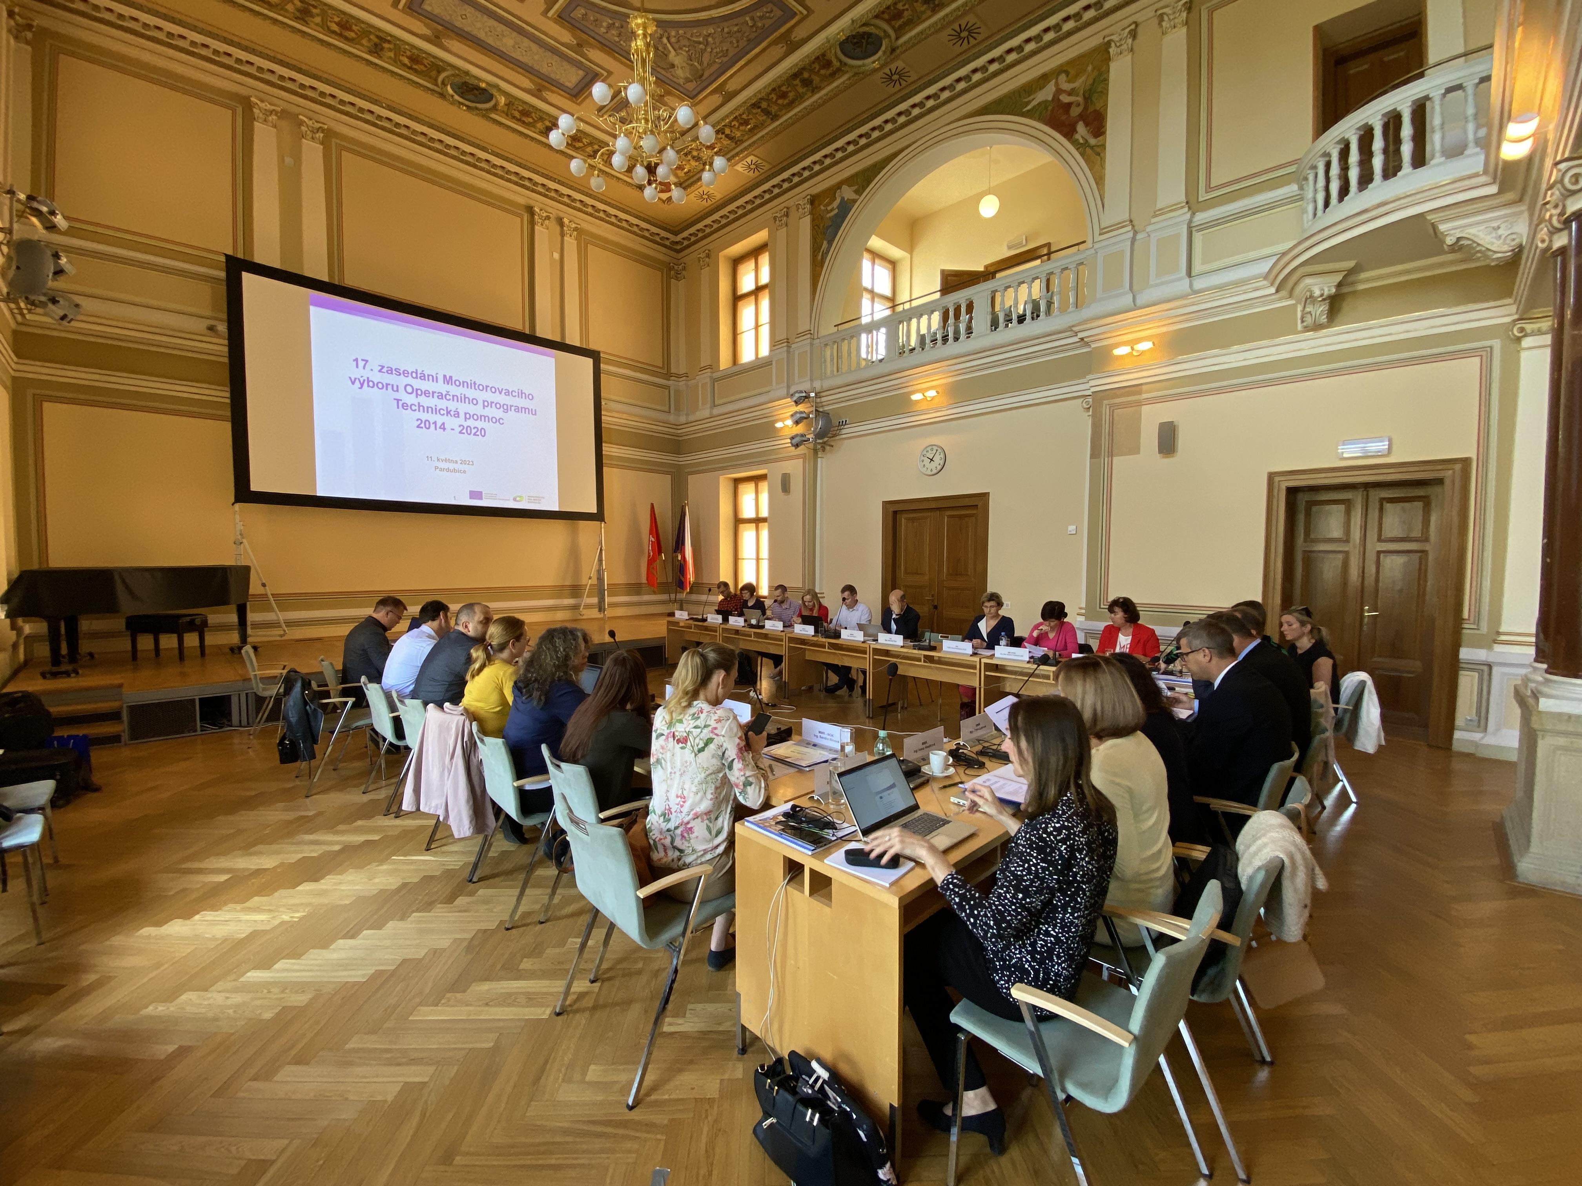
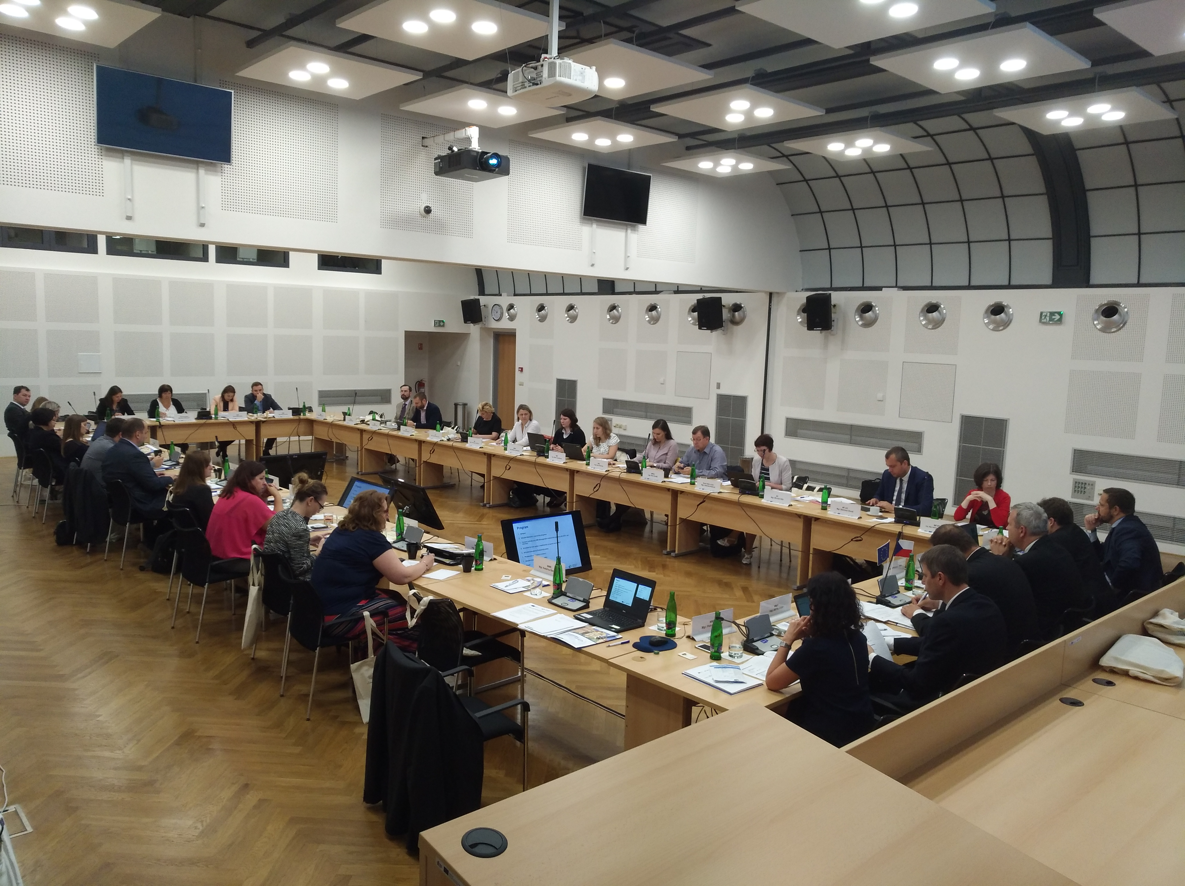
Jednání MV OPTP
Celkem 19 jednání:
12 x v Praze
3 x v regionech
4 x per rollam
Praha
Pardubice
Plzeň
Ostrava

Slide 35
Kontrolní činnost
Realizováno celkem 292 kontrol
- 246 kontrol ukončeno bez zjištění,
- 46 kontrol ukončeno se zjištěním.
Objem skutečně zkontrolovaných výdajů 1 743 763, 871,99 Kč
Objem identifikovaných nezpůsobilých výdajů 14 097 120,10 Kč

Slide 36
Kontrolní činnost
Nejvyšší objem identifikovaných nezpůsobilých výdajů na jednom projektu:
%51 – příjemce Ministerstvo pro místní rozvoj – 9 135 096,66 Kč,
%274 – příjemce Centrum pro regionální rozvoj ČR – 1 205 233,76 Kč.
Nejnižší objem identifikovaných nezpůsobilých výdajů na jednom projektu:
%27 – příjemce Centrum pro regionální rozvoj ČR – 28,- Kč,
%78 – Statutární město Olomouc (ITI) – 40,- Kč.

Slide 37
Agenda ukončování ROP
Aktuálně řešeno více než 170 případů nesrovnalostí.
K 6. 11. 2024 vymoženo 514 645 339,17 Kč
EU podíl 476 972 714,22 Kč,
Státní rozpočet 53 732 469,37 Kč,
Podíly krajů 2 125 836,- Kč.

Slide 38
05
Shrnutí hlavních závěrů

Slide 39
Hlavní závěry 19. MV OPTP 2014 - 2020
1. MV OPTP schvaluje aktualizaci Jednacího řádu MV OPTP 2014–2020.
2. Členové monitorovacího výboru schvalují Závěrečnou zprávu o implementaci Operačního programu Technická pomoc v období 2014-2020 a pověřují ŘO OPTP k provedení aktualizace údajů uvedených v Závěrečné zprávě bez nutnosti předložení finální verze ZZ členům monitorovacího výboru opětovně ke schválení. Zejména může jít o úpravy na základě zjištění z provedených auditů, připomínek Ministerstva financí, připomínek Ministerstva pro místní rozvoj či na základě dalších okolností, které nebyly v době schválení Závěrečné zprávy známy, a tudíž do ní nemohly být zapracovány. Veškeré takové změny budou ze strany ŘO OPTP řádně odůvodněny formou změnového listu připojeného k upravené verzi Závěrečné zprávy. Členové monitorovacího výboru dále souhlasí s tím, aby ŘO OPTP po provedení aktualizace odeslal Závěrečnou zprávu Evropské komisi. ŘO OPTP bez zbytečného odkladu zašle členům monitorovacího výboru upravenou verzi Závěrečné zprávy se změnovým listem pro informaci.

Slide 40
Děkujeme za pozornost
Ministerstvo pro místní rozvoj ČR
Odbor Řídicího orgánu Operačního programu Technická pomoc
Staroměstské náměstí 6
110 15 Praha 1
Pracoviště: Letenská 3, 118 00 Praha 1 - Malá Strana
optp@mmr.gov.cz

